Slide 1
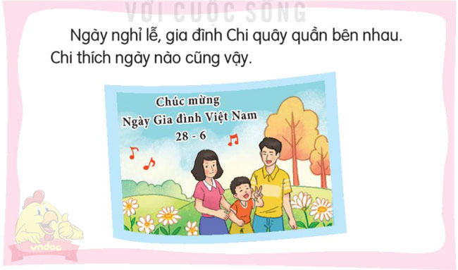

Nghe viết:
7

Slide 2


Chọn chữ phù hợp thay cho bông hoa:
8
a. gi hay d ?
đôi giày
nuôi dưỡng
tờ giấy
b. ng hay ngh ?
ngày lễ
nghe nhạc
nghỉ ngơi

